Slide 1
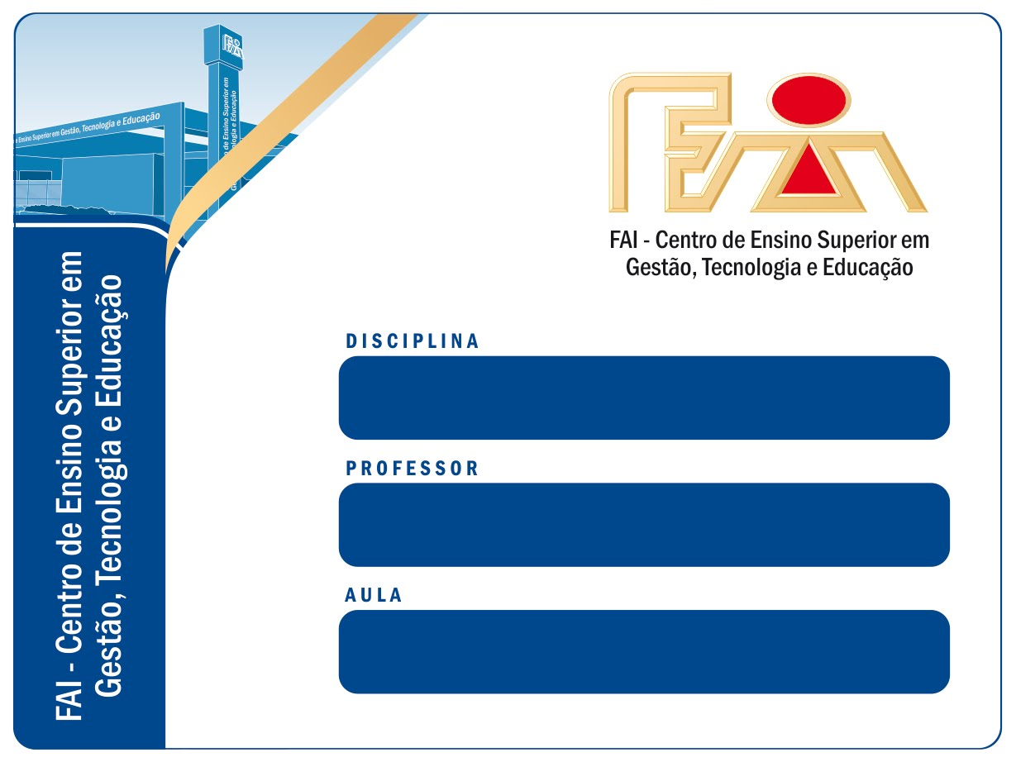
Laboratório de Desenvolvimento de Software II
Marcelo
Design patterns
Notes:
1

Slide 2

Design Patterns
FAI - Centro de Ensino Superior em Gestão, Tecnologia e Educação

Slide 3
Design Patterns ou padrões de projetos são soluções generalistas para problemas recorrentes durante o desenvolvimento de um software.
Não se trata de um framework ou um código pronto, mas de uma definição de alto nível de como um problema comum pode ser solucionado.
FAI - Centro de Ensino Superior em Gestão, Tecnologia e Educação

Slide 4
Singleton
Factory
DAO
FAI - Centro de Ensino Superior em Gestão, Tecnologia e Educação

Slide 5
Singleton
FAI - Centro de Ensino Superior em Gestão, Tecnologia e Educação

Slide 6
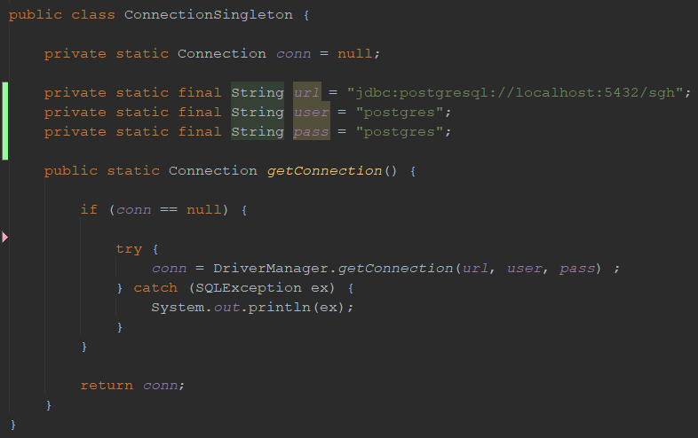
FAI - Centro de Ensino Superior em Gestão, Tecnologia e Educação
Singleton

Slide 7
Factory
FAI - Centro de Ensino Superior em Gestão, Tecnologia e Educação

Slide 8
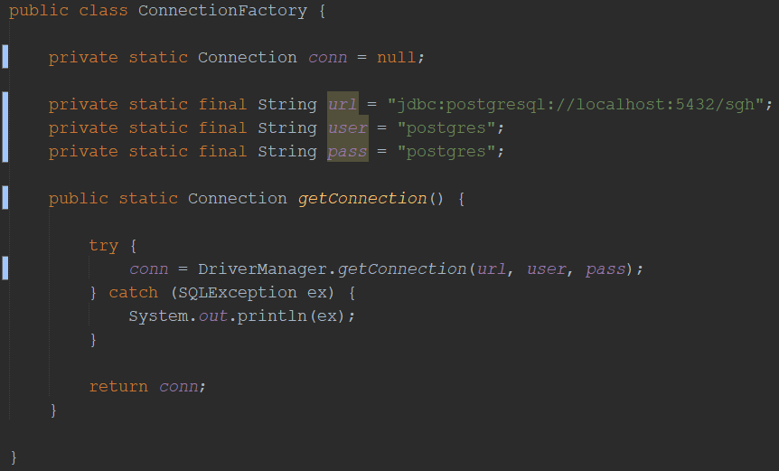
FAI - Centro de Ensino Superior em Gestão, Tecnologia e Educação
Factory

Slide 9
DAO
FAI - Centro de Ensino Superior em Gestão, Tecnologia e Educação

Slide 10
O padrão Data Access Object (DAO) é um padrão estrutural que nos permite isolar a camada de modelo da camada de persistência, normalmente um banco de dados relacional.
A sua principal função é ocultar da camada de modelo toda a complexidade envolvida na execução de operações do tipo CRUD.
Isso permite que as duas camadas evoluam separadamente sem saber nada uma da outra.
FAI - Centro de Ensino Superior em Gestão, Tecnologia e Educação

Slide 11
1º
Definimos uma camada DAO básica, para manter a camada de modelo completamente desacoplada da camada de persistência.
public interface Dao<T> {
void create(T t);
List<T> readAll();
T readById(long id);
void update(T t);
void delete(T t);
}
FAI - Centro de Ensino Superior em Gestão, Tecnologia e Educação

Slide 12
2º
Agora, implementamos a interface DAO
public interface Dao<T> {
void create(T t);
List<T> readAll();
T readById(long id);
void update(T t);
void delete(T t);
}
FAI - Centro de Ensino Superior em Gestão, Tecnologia e Educação

